Slide 1


Slide 2
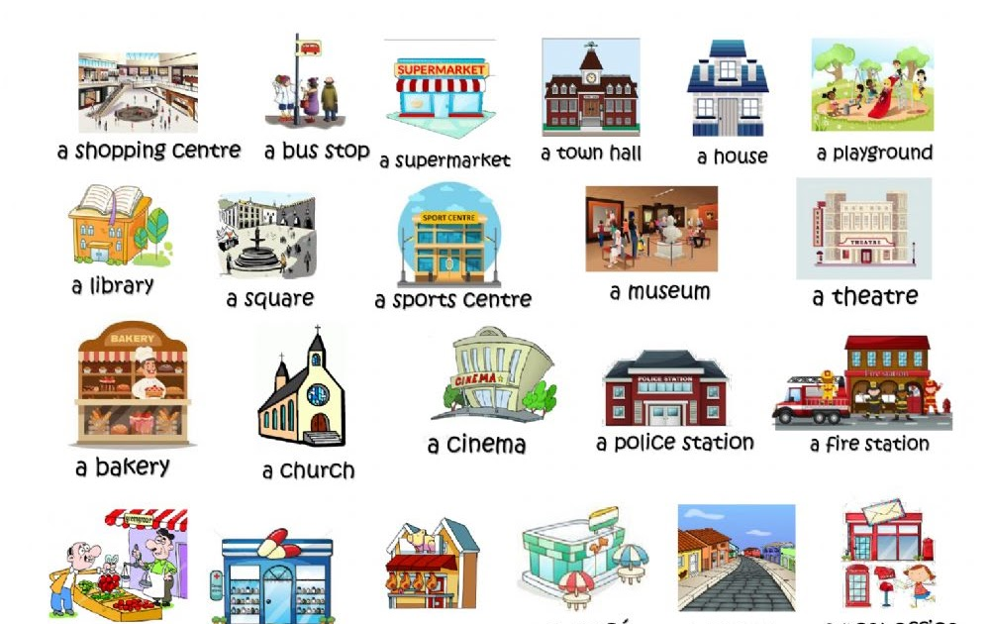
PLACES TO GO

Slide 3
SUPERLATIVE
Cấu trúc: S + to be + the + superlative adjective (+ N)
Ví dụ:
He is the tallest student in my class.
My house is the biggest in this village.

Slide 4
SHORT ADJS
Quy tắc hình thành dạng so sánh nhất của tính từ ngắn
Khi thành lập tính từ so sánh nhất, ta sẽ thêm đuôi "-est" vào phía sau tính từ ngắn.
Ví dụ:
short - shortest (nhỏ nhất)
old - oldest (già nhất)
tính từ ngắn có đuôi kết thúc là "-e", khi thành lập tính từ so sánh nhất, ta chỉ thêm đuôi "-st" vào phía sau.
Ví dụ:
large - largest (lớn nhất)
nice - nicest (đẹp nhất)

Slide 5
SHORT ADJS (CONT)
Với các tính từ ngắn có đuôi kết thúc là 1 nguyên âm và 1 phụ âm, khi thành lập tính từ so sánh nhất, ta sẽ gấp đôi phụ âm cuối và thêm đuôi "-est" vào phía sau.
Ví dụ:
hot - hottest (nóng nhất)
big - biggest (to nhất)
Với các tính từ có 2 âm tiết và có đuôi kết thúc bằng "-y", khi thành lập tính từ so sánh nhất, ta sẽ bỏ "-y" và thêm "-iest" vào phía sau.
Ví dụ:
happy - happiest (hạnh phúc nhất)
pretty - prettiest (xinh nhất)

Slide 6
LONG ADJS
Cấu trúc: S + to be + the + most + adjective (+ N)
This car is the most expensive in the showroom.
He will become the most successful businessman in our town.
Để chuyển một tính từ dài sang dạng so sánh nhất, ta chỉ cần thêm cụm từ "the most" vào trước tính từ dài đó.
Ví dụ:
careful - the most careful
hard-working - the most hard-working

Slide 7
SHOULD - CAN
Cấu trúc chung:
S + should (not) + V
Đưa ra lời khuyên hoặc đưa ra khuyến nghị
Ví dụ: Hey Annie, you should not run, the floor is slippery.
S+ can ( not) + V
Cấu trúc can dùng để nói về khả năng xảy ra của sự việc
The weather can be bad tomorrow.
Cấu trúc can dùng để chỉ khả năng ai có thể làm được việc gì.
I can drink coffee many times a day.
Cấu trúc can dùng để hỏi xin sự cho phép, đề nghị.
Can I ask you some private questions?

